Slide 1
17주차 발표
8기 김현진

Slide 2
이번 주 한 일
SMS 인증 -> 회원가입, ID 찾기, 비밀번호 재설정
기기 권한 설정
기획 변경
설정 화면 개발
카카오 계정으로 로그인
회원 등록 (회원 가입 / 연동)
로그인, 로그아웃, 회원 탈퇴
검색
팀원 이름, 기수, 별명으로 검색, 게시글 제목, 글로 검색

Slide 3
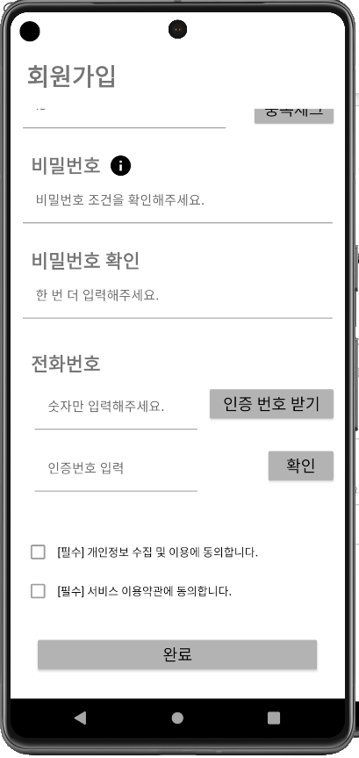
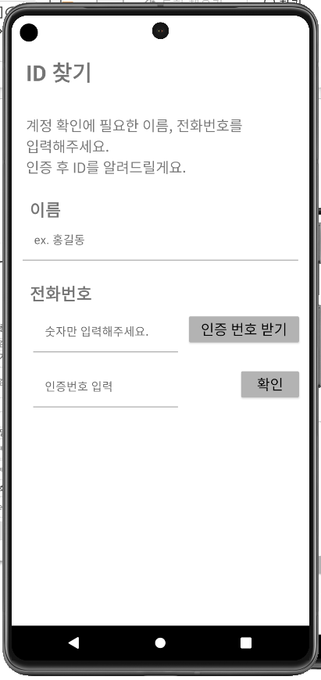
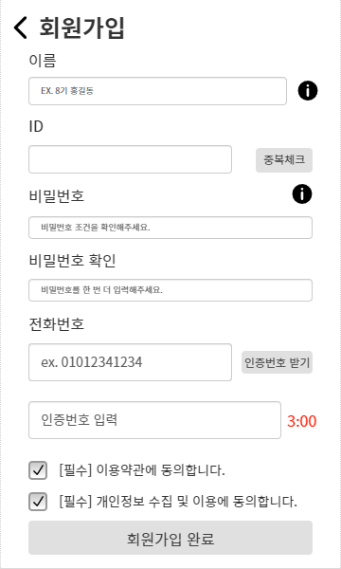
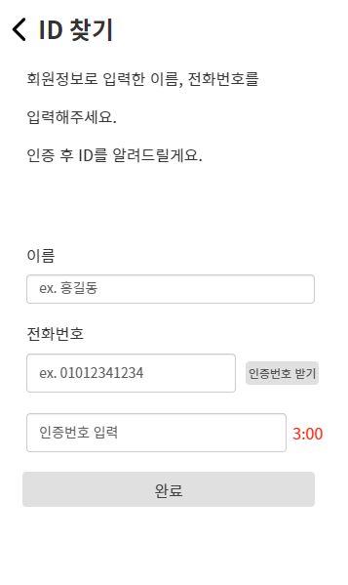
SMS 인증

Slide 4
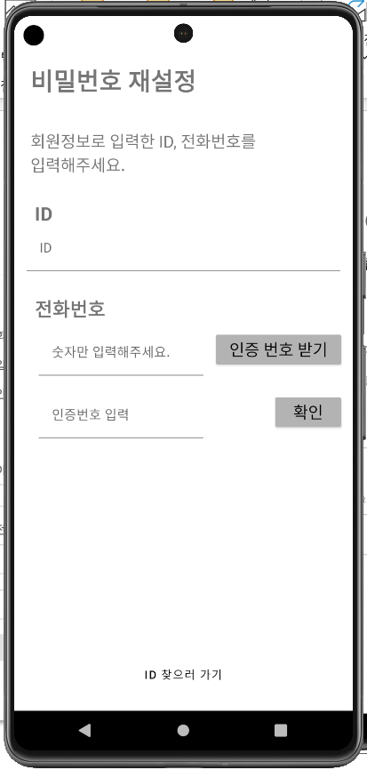
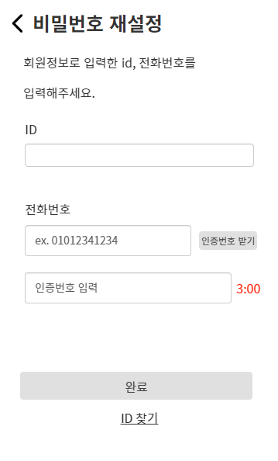
SMS 인증

Slide 5
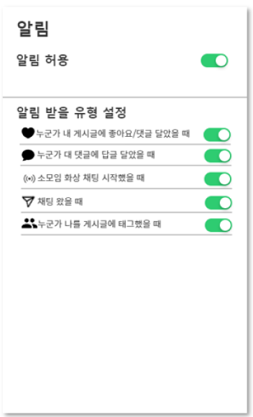
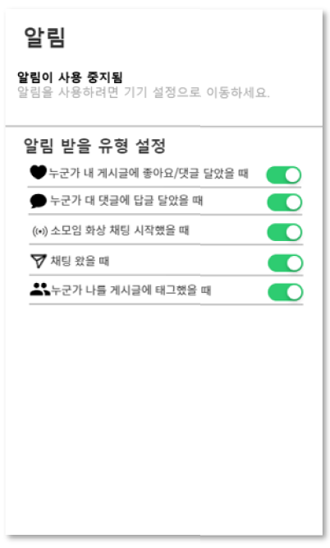
기기 권한 설정
기획 변경
변경 전 1) 사용자가 “기기 알림 허용”을 허용/비허용을 앱 내 조작.
2) 알림 허용이 꺼졌을 경우 앱 내 알림에 대한 세부 설정 제어 불가
변경 후 1) 기기 알림이 비허용되어있을 경우, 밑의 초록색 부분 추가됨. (변경)
2) 변경 전 내용 유지

Slide 6
기기 권한 설정
앱 조사 (유투브, 네이버 웹툰, 인스타그램)
(화면 흐름도로 이동)

Slide 7
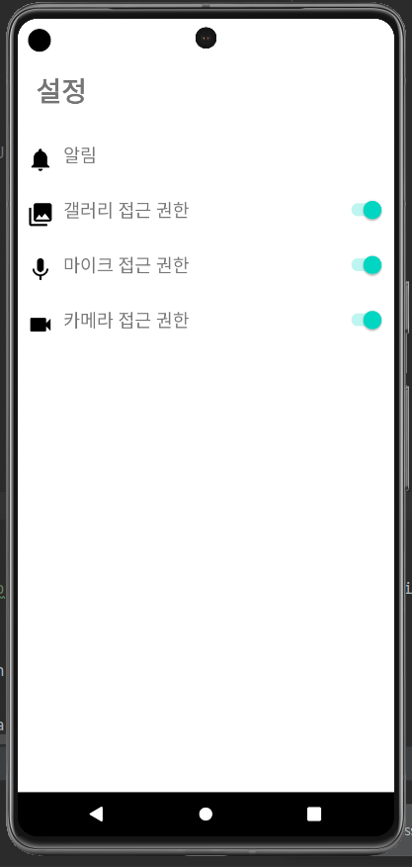
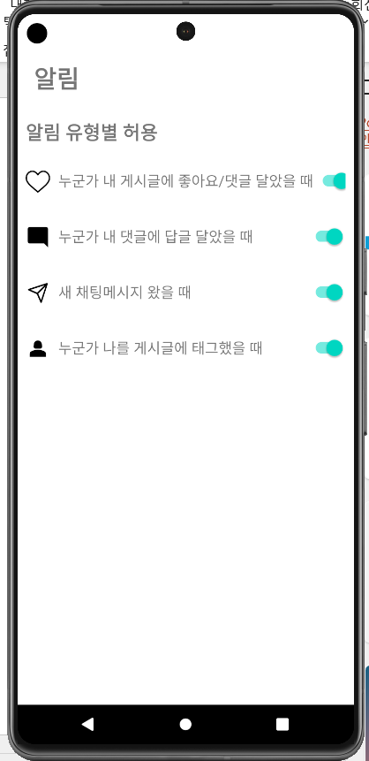
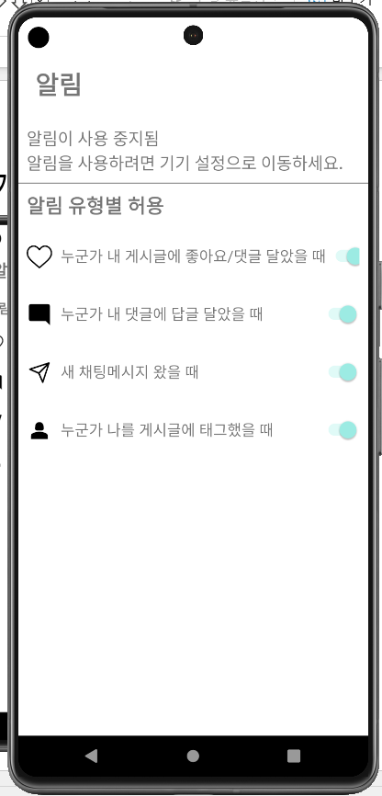
기기 권한 설정 –설정, 알림 설정 화면 개발

Slide 8
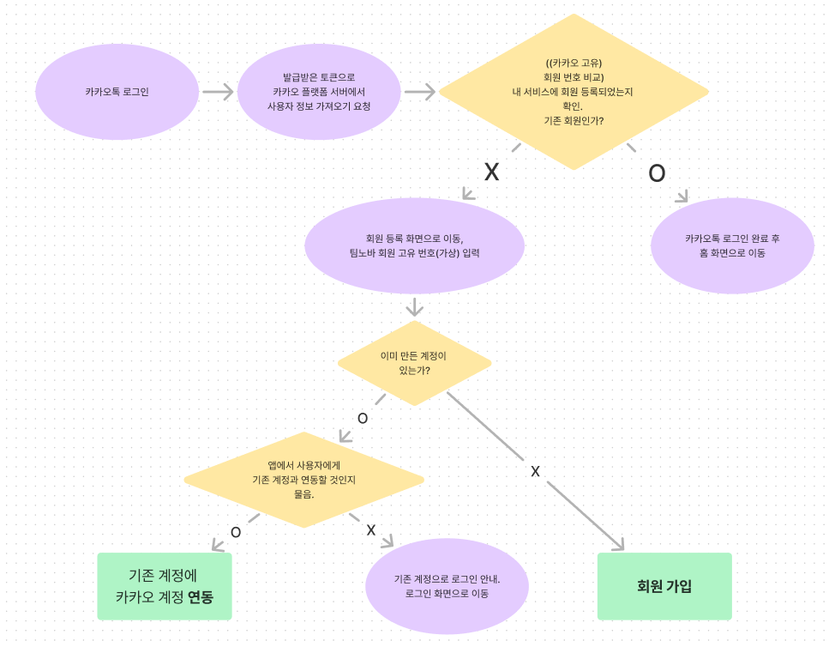
카카오 계정으로 로그인- 회원 등록(연동/ 회원 가입)

Slide 9
카카오 계정으로 로그인- 로그인, 로그아웃, 회원 탈퇴 검색- 팀원 : 이름, 기수, 별명으로 검색 / 게시글 : 제목, 글로 검색

